Slide 1
Windows 10 Backup Vedligeholdelse Optimering
v/Bent Brundtø IT
It hjælper
Ældre Sagen i lokalafdeling Fredensborg
https://itsupport.brundtoe.dk

Slide 2
Overblik
Windows 10
Backup
Vedligeholdelse og optimering
med
Windows funktionalitet
Tredjepartsprogrammer
Værktøjer for nørderne
Er Windows 10 funktionaliteten tilstrækkelig for Hr og Fru Jensen ?
Supplerende materiale
Skjulte slides med yderligere information
Der er links til yderligere information
https://itsupport.brundtoe.dk/oversigter/vedligeholdelse

Slide 3
IT sikkerhedskampagne
https://www.viholderhackerneude.dk/
https://www.borger.dk/internet-og-sikkerhed
https://www.borger.dk Korte lektioner om sikker brug af nettet og computeren

Slide 4
Tag backup af dine data
Brug de indbyggede backup muligheder i Windows 10
Tag backup til en ekstern USB disk
Brug skyen til backup
Brug tredjeparts backup program
https://itsupport.brundtoe.dk/category/backup-og-gendannelse/

Slide 5
Pc Backup
Backup til ekstern USB Disk
Windows 10 indeholder
Systemafbilding og Filhistorik
Gendannelsesdrev
Download Windows 10
Dedikerede backup programmer eksempelvis:
EaseUS Todo Backup fra https://easeus.com
AOMEI Backupper fra https://aomeitech.com
Macrium Reflect https://macrium.com
Husk CD eller USB stick til brug ved restore
Afprøv restore

Slide 6
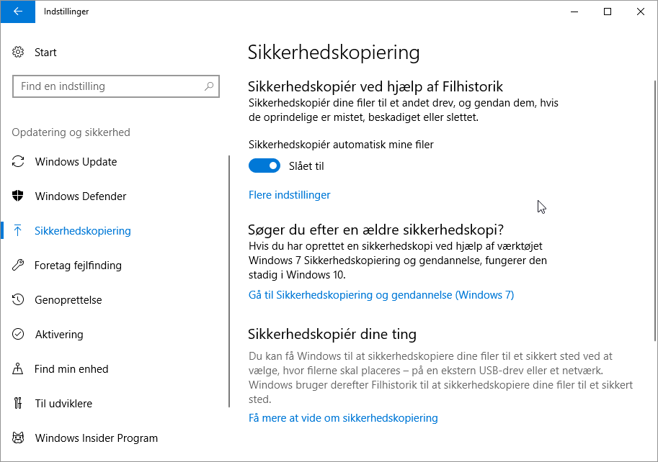
Windows sikkerhedskopiering Indstillinger > Opdatering og sikkerhed > Sikkerhedskopiering
1

Slide 7
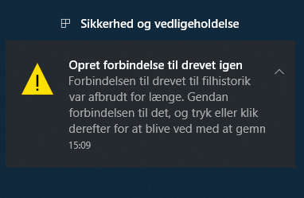
Windows 10 Filhistorik Indstillinger > Opdatering og sikkerhed > Sikkerhedskopiering > Flere indstillinger
2
3
https://itsupport.brundtoe.dk/2016/05/29/backup-og-gendannelse-med-windows-funktioner/

Slide 8
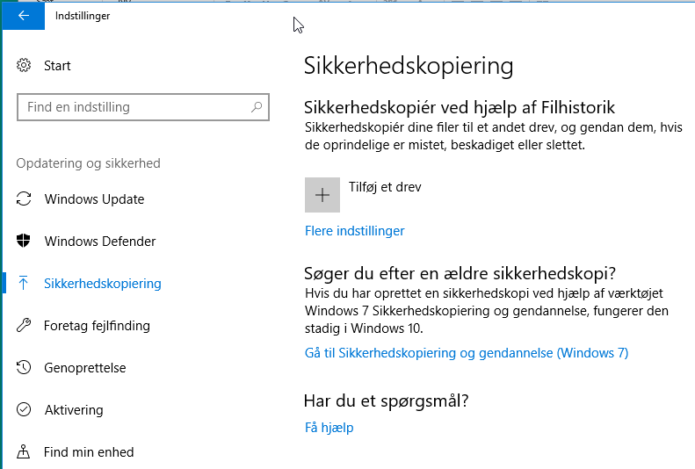
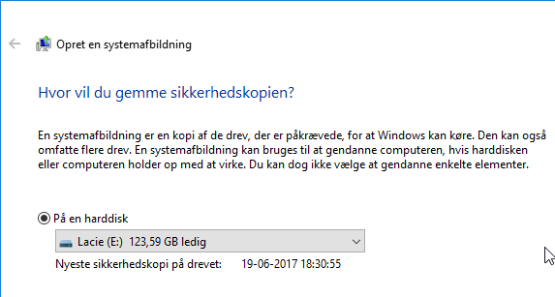
Indstillinger > Opdatering og sikkerhed > Sikkerhedskopiering
4
5

Slide 9
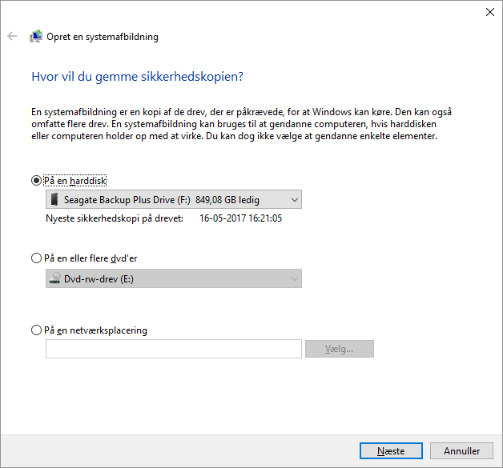
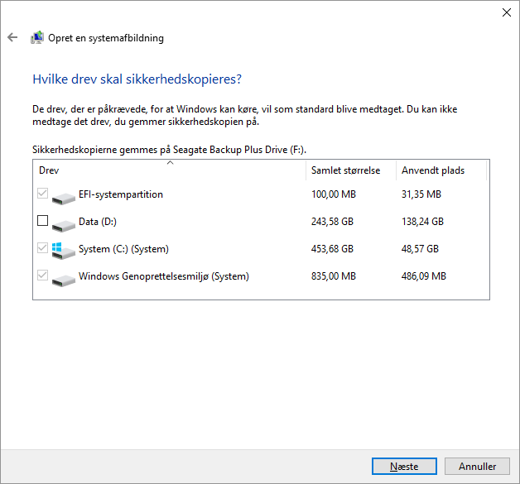
Windows Systemafbildning
6
7
8
En systemafbilding kan åbnes i diskhåndtering (W10 og W8.1)

Slide 10
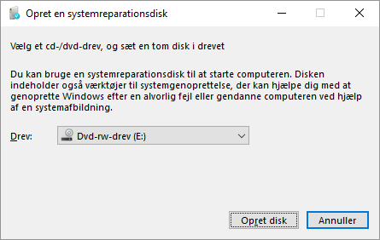
Systemgendannelsesmedie
Systemafbildning
9
Alternativ gendannelsesmedie
Windows 8.1 og 10 installationsmedie på USB stick
https://www.microsoft.com/da-dk/software-download/windows8
https://www.microsoft.com/da-dk/software-download/windows10

Slide 11
Diskhåndtering af Systemafbildning Hold <WINDOWS> + X nede og vælg Diskhåndtering
https://itsupport.brundtoe.dk/2017/10/28/tilknytning-af-disk-image-som-virtuel-disk

Slide 12
Backup strategier
Full backup -> som hver gang tager en komplet backup af de valgte Harddiske/partitioner.
Inkremental backup -> som først tager en full backup og derefter tages kun backup af ændringerne siden sidste inkrementale backup. Det har den fordel at det fylder mindre end gentagne full backup. Inkrementale backupper kan i backup programmer ofte konsolideres (to eller flere inkrementale backups samles til en inkremental backup.
Differential backup -> som er en backup af ændringer siden sidste full backup.
https://itsupport.brundtoe.dk/2016/05/29/anvendelse-af-backup-program

Slide 13
Skyen til synkronisering og backup
Google Drev, iCloud drive, OneDrive, Dropbox, Box m.fl.
Synkroniserer mellem dine enheder
Sletter du på en enhed slettes på alle
Geninstallerer du en enhed, så kopieres fra skyen
Log af skyen for at beskytte mod Ransomware
Backup til Skyen (betalingsversioner) eksempelvis
Backblase
Carbonite
iDrive
https://www.backblaze.com/blog/sync-vs-backup-vs-storage
https://itsupport.brundtoe.dk/2016/05/21/cloud-service-backup

Slide 14
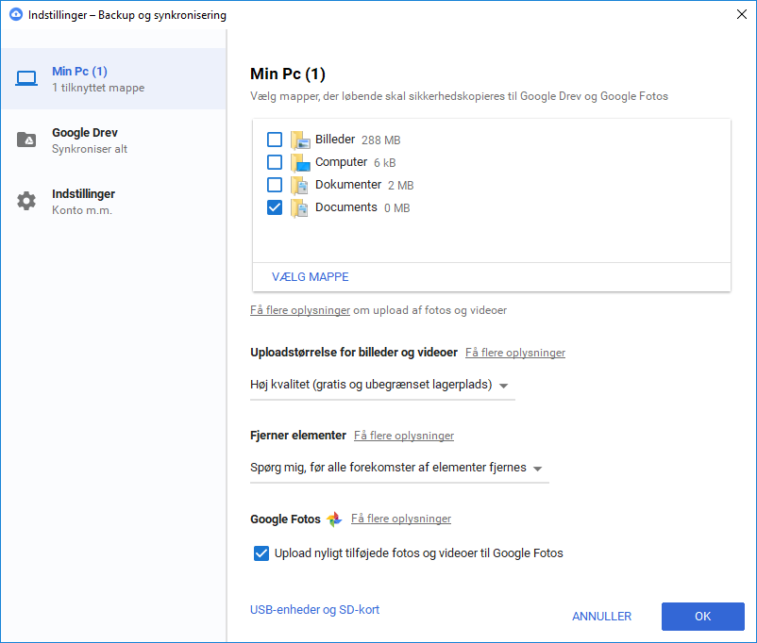
Skyerne
Google Backup og synkronisering
Synkronisering
OneDrive
DropBox
Google Backup og Synkronisering
Online Backup
Backblaze
Carbonite
iDrive
1
2
3
4
https://www.backblaze.com/blog/sync-vs-backup-vs-storage/
https://www.google.com/intl/da_ALL/drive/download
https://itsupport.brundtoe.dk/2016/05/21/cloud-service-backup/

Slide 15
Office 365 abonnement – Ransomware beskyttelse maj 2018

Slide 16
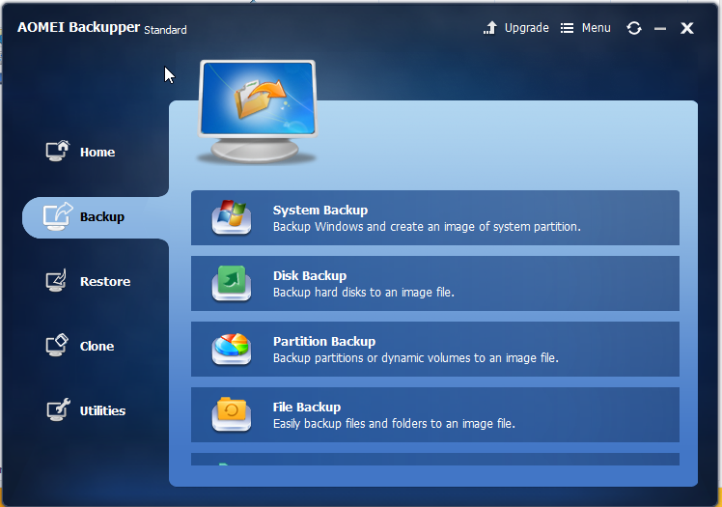
AOMEI Backupper Standard
http://aomeitech.com/ab/standard.html

Slide 17
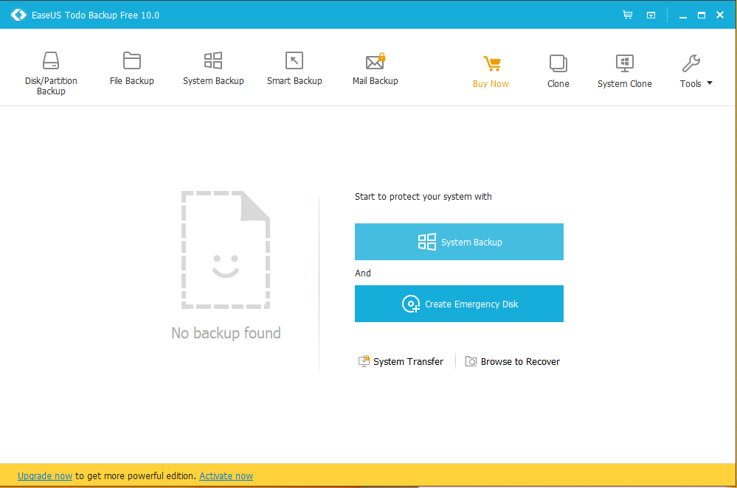
EaseUS Todo Backup
https://todo-backup.com

Slide 18
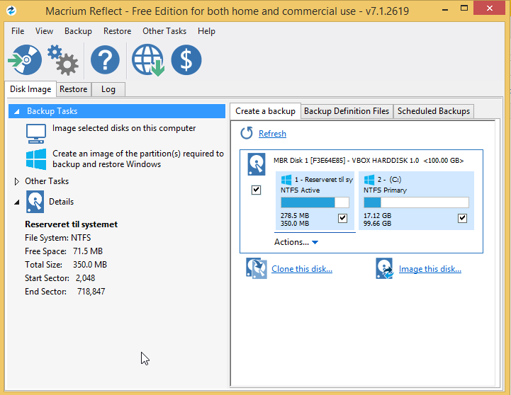
Macrium Reflect Free Edition
https://macrium.com/reflectfree

Slide 19
Hvad er Pc’ens tilstand
Joblisten
Enhedshåndtering
Windows System Control Center
Pålidelighedsoversigten
https://itsupport.brundtoe.dk/2016/05/15/min-pc-er-blevet-langsom/
https://itsupport.brundtoe.dk/2017/03/19/windows-fejlfindingsvaerktoejer/

Slide 20
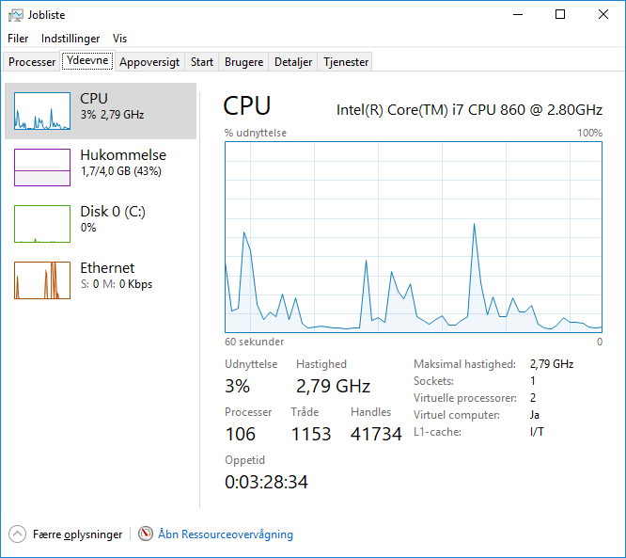
Joblisten
Hold <CTRL> + <SHIFT> + <ENTER> nede
1
2

Slide 21
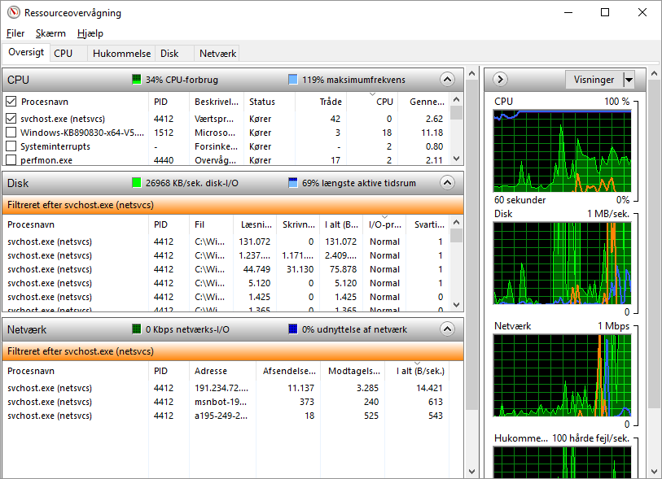
Ressourcesovervågning
3
4
5

Slide 22
Er Internetforbindelsen for langsom?

Slide 23
Joblisten: Slå startprogrammer fra
1
2
3
Kan jeg slå startprogrammet fra ?
Er startprogrammet malware ?
https://www.bleepingcomputer.com/startups

Slide 24
Mangler der en driver? Hold <WINDOW> + X nede og vælg Enhedshåndtering
Hente hos PC producenten
Backup og restore af drivere
Gendannelsespunkter
Windows Systemafbildning
Tredjepartsprogram
Windows.old
Driverne findes i
C:\Windows \system32\DriverStore
1
https://itsupport.brundtoe.dk/2017/03/19/backup-og-restore-af-device-drivere/
https://itsupport.brundtoe.dk/2017/10/24/manglende-drivere/

Slide 25
DriverStore Explorer
https://github.com/lostindark/DriverStoreExplorer

Slide 26
Glary Utilities – Driver Backup

Slide 27
Kontrolpanel - > Sikkerhed & Vedligeholdelse
1

Slide 28
Kontrolpanel - > Sikkerhed & Vedligeholdelse > Pålidelighedsovervågning
1
2
3
Windows Logbog indeholder flere detaljer

Slide 29
Windows System Control Center
2
1
3
http://www.kls-soft.com/wscc

Slide 30
Sysinternals - Autoruns
2
1
3

Slide 31
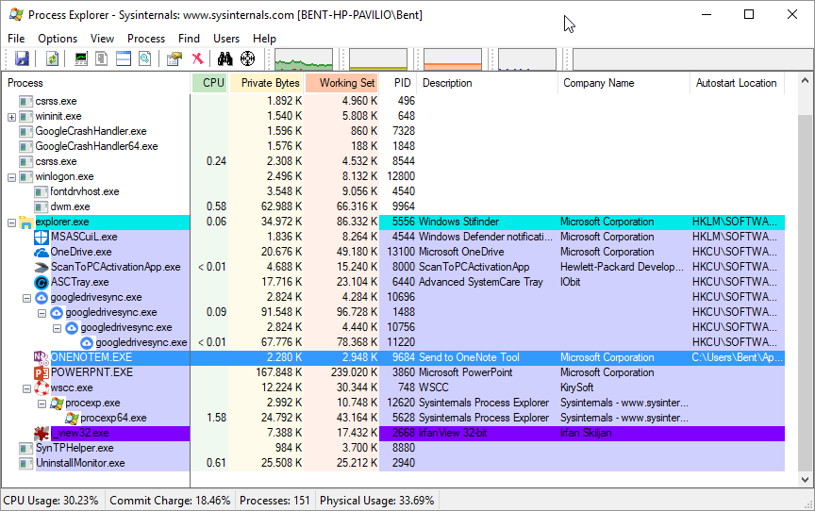
Sysinternals – Process Explorer
1

Slide 32
Password og produktnøgler
https://itsupport.brundtoe.dk/tag/password

Slide 33
Grundlæggende vedligeholdelse
Automatisk vedligeholdelse
Ryd op i midlertidige systemfiler
Defragmenter disken
Ryd op i Registreringsdatabasen
Ryd op i browsere <CTRL> + <SHIFT> + <DELETE>
Fjern ikke anvendte tilføjelser i browsere
Nulstil eventuelt browsere
https://itsupport.brundtoe.dk/2016/05/15/vedligeholdelse-af-en-pc

Slide 34
Automatisk vedligeholdelse
1
https://itsupport.brundtoe.dk/2017/10/20/windows-automatiske-vedligeholdelse/

Slide 35
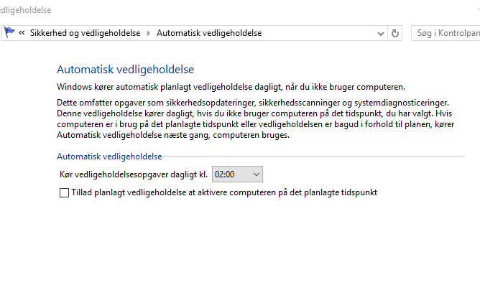
Indstillinger for Automatisk vedligeholdelse
2

Slide 36
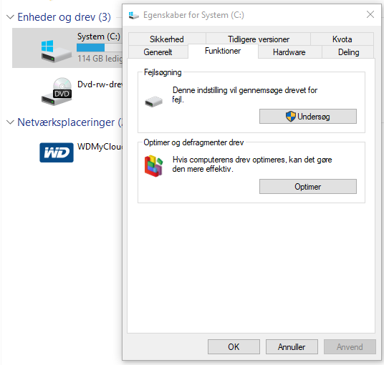
Fejlsøgning og Optimering af disk
1
2
3
Optimering
Defragmentering HDD
TRIM af SSD

Slide 37
Windows automatiske diskoptimering
5
4

Slide 38
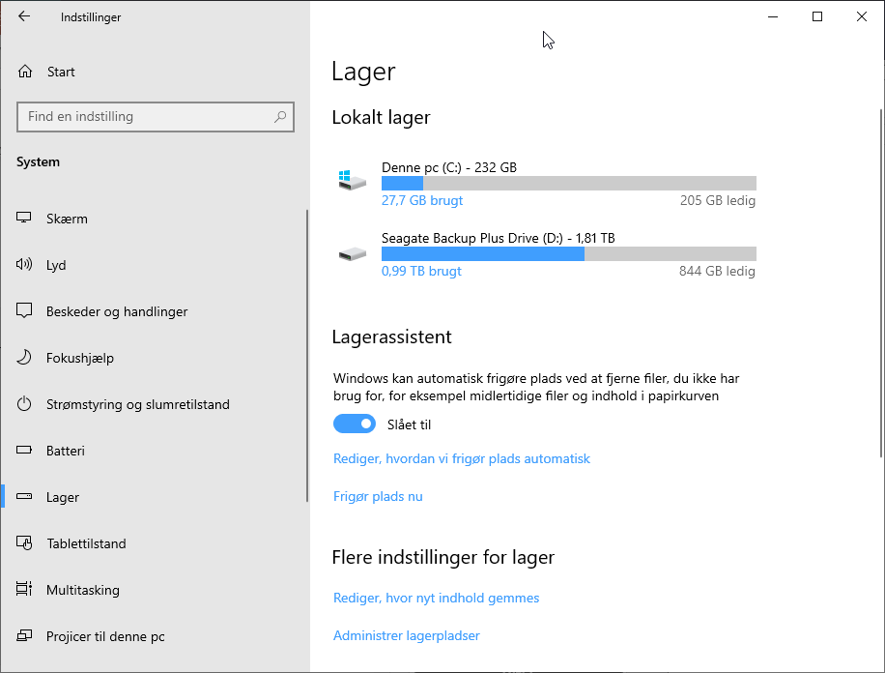
Settings -> System -> Lager

Slide 39
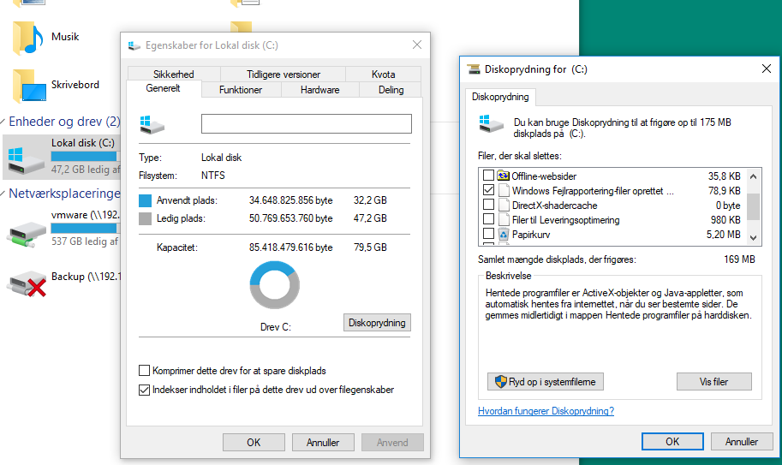
Diskoprydning
1
2
3

Slide 40
Slet gamle gendannelsespunkter
Diskoprydning - > Ryd op i systemfilerne
4
5
https://itsupport.brundtoe.dk/2017/08/25/diskoprydning/

Slide 41
Kommando: cleanmgr /sageset:1234
https://itsupport.brundtoe.dk/2017/08/25/diskoprydning/

Slide 42
Diskoprydning i Windows Component Store
cleanmgr /sageset:1234
Giver adgang til yderligere oprydning
Gamle chkdsk- filer
Windows Update Oprydning
Filer, der er kasseret af Windows Opgradering
Tidligere installationer af Windows
Sikkerhedskopier til opdateringspakken
Midlertidige installationsfiler til Windows
Samt en række logfiler
Cleanmgr /sagerun:1234
Første gang kan tage meget lang tid – På Windows 7 og 8.1
Kan ofte fjerne op til 5 GB, som ikke fjernes af andre programmer
https://itsupport.brundtoe.dk/2017/11/20/windows-component-store/

Slide 43
WSCC – Windows diskoprydning
2
1
3
4

Slide 44
AOMEI Partition Manager

Slide 45
W10 Optimer registreringsdatabasen
En registreringsdatabase har mere end 500.000 nøgler
Windows tjekker og laver en backup under opstart
CCleaner o.lign.
Sletter ikke anvendte nøgler
Kan ikke rette fejl i Registreringsdatabasen
Grundig oprydning i registreringsdatabasen
Nulstil din Pc
En installation af Windows
Husk at bruge gendannelsespunkter
https://itsupport.brundtoe.dk/2017/10/20/tweake-windows-via-registreringsdatabasen/

Slide 46
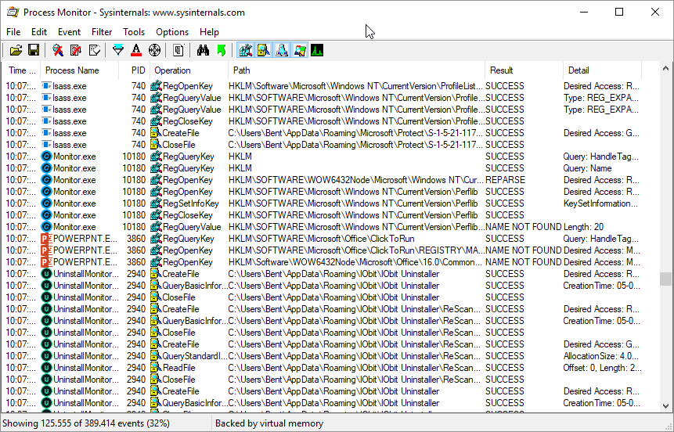
Sysinternals – Process Monitor
1
2

Slide 47
Registry Finder - Et alternativ til registreringseditoren
https://itsupport.brundtoe.dk/2017/03/20/registreringsdatabasen

Slide 48
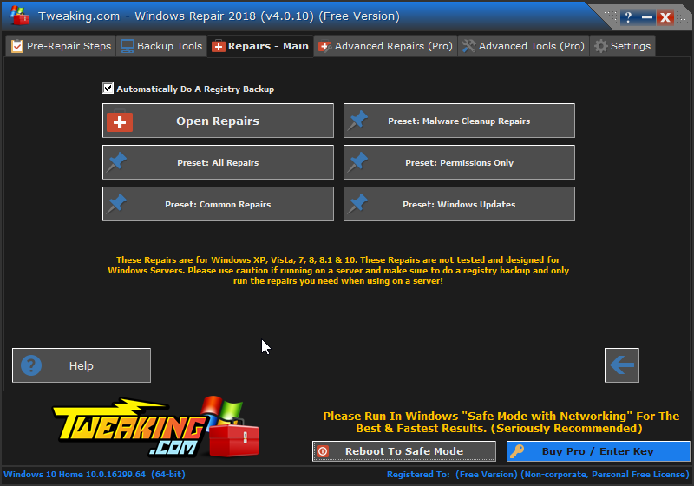
Reparer Windows
1
2
https://itsupport.brundtoe.dk/2016/05/09/reparere-windows-med-tweaking-com

Slide 49
Hold dine enheder opdateret
Opdater operativsystemet
Opdater dine programmer og apps
Fjern programmer og apps, som du ikke anvender
Hent kun programmer og apps fra ”godkendte” kilder
Ryd op – fjern midlertidige filer
https://itsupport.brundtoe.dk/2016/05/15/vedligeholdelse-af-en-pc/

Slide 50
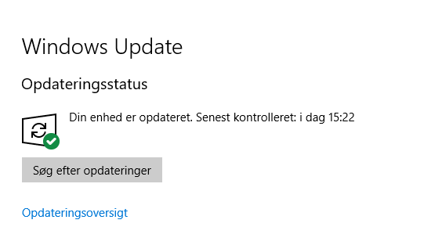
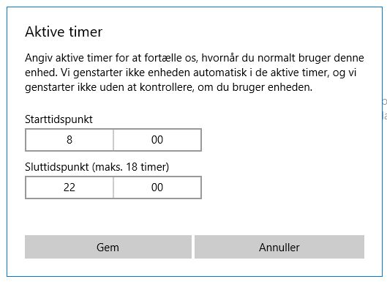
Windows Update Indstillinger > Opdatering og sikkerhed > Windows Update
https://itsupport.brundtoe.dk/2016/09/16/microsoft-update-catalog
https://itsupport.brundtoe.dk/2016/06/05/nulstilling-af-windows-update

Slide 51
Hvor henter jeg mine programmer
Windows 10
Microsoft App Store
Hos software producenten
Ninite.com
Filepuma.com
Filehippo.com
Bleepingcomputer.com (primært renseprogrammer)
Automatisering af opdateringer
Browsere opdateres automatisk
Ninite, Filepuma, Filehippo, Secunia, Avast, Heimdal m.fl.
Betalte versioner af software opdateres normalt via softwaren.
https://itsupport.brundtoe.dk/2016/05/15/download-af-programmer/

Slide 52
Afinstallation af programmer
Windows afinstallationsfunktion
Tredjepartsprogrammer, eksempelvis
Pc Decrapifier
IObit Uninstaller
Revo Uninstaller
https://itsupport.brundtoe.dk/2017/10/21/afinstallation-programmer/

Slide 53
Windows afinstallation
Er du i tvivl om hvad et program anvendes til eller om det bør fjernes
http://shouldiremoveit.com og https://www.pcdecrapifier.com har ofte svaret

Slide 54
Fjern Windows 10 Apps Indstilllinger > Apps > Apps og funktioner

Slide 55
Pc Decrapifier
https://www.pcdecrapifier.com

Slide 56
Should I Remove It?
http://www.shouldiremoveit.com

Slide 57
IObit Uninstaller
https://www.iobit.com/en/advanceduninstaller.php?

Slide 58
Revo Uninstaller
https://www.revouninstaller.com/revo_uninstaller_free_download.html

Slide 59
Programmer som bør fjernes
Programmer som har mange sikkerhedshuller, som er årsag til mange infektioner.
Adobe Flash
Edge har indbygget Microsoft udgave af Flash
Firefox og Chrome på vej til at droppe Flash
Adobe Reader
Ikke længere nødvendig til Digital Post
IE 11, Edge, Chrome og Firefox har indbygget Adobe Reader
Java
Open Office og Libre Office kan anvendes uden Java.
Se vejledningerne
https://itsupport.brundtoe.dk/2016/09/05/har-jeg-brug-for-java/
https://itsupport.brundtoe.dk/2017/08/27/udfasning-af-adobe-flash-player/

Slide 60
Anvende Adobe Flash Player i browsere
Undersøg om flash er installeret og vejledning til aktivering
https://helpx.adobe.com/flash-player.html
Microsoft udgaven af Adobe Flash player og Reader er en integreret del af Windows 10. De skal dog enables for at det virker
Edge via brugermenu indstillinger, avancerede indstillinger
Internet Explorer 11 via indstillinger, administrer tilføjelsesprogrammer
Chrome indeholder også Adobe Flash. Skal enables via chrome://settings/content/flash
Firefox her skal flash player downloades og installeres og aktiveres

Slide 61
Fejlfinding og Reparation
Windows 10 fejlfinding
Genoprettelse
Avanceret start
https://itsupport.brundtoe.dk/2017/10/19/reparation-sfc-dism/
https://itsupport.brundtoe.dk/oversigter/fejlfinding-oversigt/

Slide 62
Windows 10 Foretag fejlfinding Indstillinger > Opdatering og sikkerhed > Foretag fejlfinding

Slide 63
Windows 8.1 og 10 Genoprettelse Indstillinger > Opdatering og sikkerhed > Genoprettelse
1
2
3
https://itsupport.brundtoe.dk/2016/05/29/backup-og-gendannelse-med-windows-funktioner

Slide 64
Min Pc er opgraderet fra Windows 7 (8.1)
Tag en systembackup
Lav en installation
https://www.microsoft.com/da-dk/software-download/windows10
Reformatering af harddisken
Geninstaller dine programmer
Indlæs dine data fra backup

Slide 65
Avanceret start 1 Ved boot til avanceret start eller med USB installationsmedie
https://itsupport.brundtoe.dk/2016/05/15/gendannelse-i-repair-mode/

Slide 66
Avanceret start 2

Slide 67
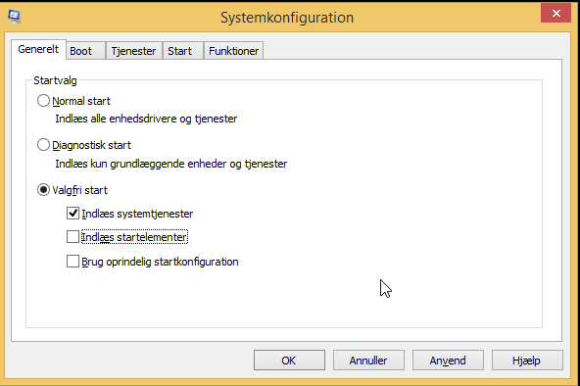
Fejlsikret tilstand
Windows Kommando: msconfig
Windows 8 og 10 Hold <SHIFT> nede og vælg genstart
https://itsupport.brundtoe.dk/2016/04/30/starte-en-pc-i-fejlsikret-tilstand/

Slide 68
Optimeringer Alle slides er skjulte
Hurtig opstart
Deaktivere tjenester
Windows søgeindex
Visuelle effekter
https://www.tenforums.com/tutorials/26120-optimize-performance-windows-10-a.html
https://support.microsoft.com/en-us/help/4002019/windows-10-improve-pc-performance
https://www.cnet.com/how-to/easy-ways-to-speed-up-windows-10

Slide 69
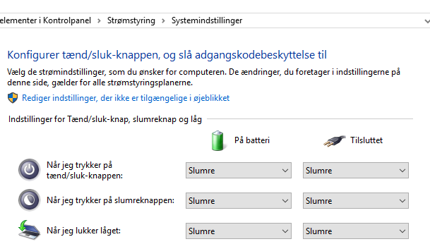
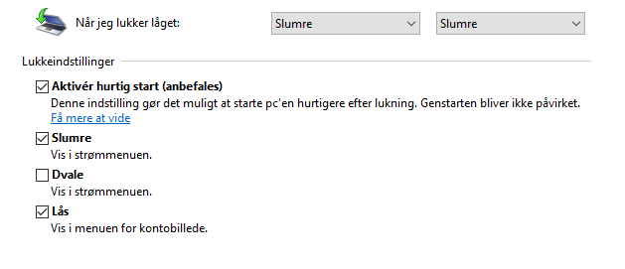
Strømstyring – Slå hurtig opstart til
Høj ydeevne på netstrøm
Slå hurtig opstart til

Slide 70
Deaktivering af tjenester
Stop OneDrive hvis det ikke anvendes
https://itsupport.brundtoe.dk/2017/10/19/deaktivere-onedrive/
Deaktiver ikke anvendte tjenester
https://itsupport.brundtoe.dk/2017/03/19/deaktivere-windows-services/

Slide 71
Deaktivering af baggrunds apps Indstillinger > Beskyttelse af personlige oplysninger > baggrundsapps

Slide 72
Kontrolpanel -> Indekseringsindstillinger
Slå tjenesten Windows Search fra hvis brugeren ikke anvender søgning i Stifinder
Konfigurer indekset

Slide 73
Optimer de visuelle effekter Kontrolpanel > System > Avancerede indstillinger > Faneblad avanceret > ydeevne > Indstillinger

Slide 74
Slå gennemsigtighedseffekter fra Indstillinger > Personlig tilpasning > Farver

Slide 75
Indstillinger - > System - > Beskeder og handlinger

Slide 76
Indstillinger - > Øget tilgængelighed > Andre indstillinger

Slide 77
Deaktiver Microsoft annoncer Indstillinger > Personlig tilpasning > Start
https://itsupport.brundtoe.dk/2017/03/21/hvordan-fjernes-microsoft-annoncer/

Slide 78
Deaktiver annoncer i Stifinder Menulinjen > Vis > Indstillinger faneblad vis

Slide 79
Slå automatisk login til
<WINDOWS> + <R>
Skriv netplwiz
Sikkerhedsrisiko afvejes

Slide 80
Strømstyring sluk for harddisken Kontrolpanel > Strømstyring > Rediger indstillinger for strømstyringsplan
Ej relevant for SSD

Slide 81
Indstillinger ydeevne – prioritering Kontrolpanel > System > Avancerede indstillinger > Faneblad avanceret > ydeevne > Indstillinger

Slide 82
Indstillinger prioritering af programmer Joblisten > faneblad Detaljer > marker proces og højreklik

Slide 83
Systemgendannelsespunkter Kontrolpanel > System > Systembeskyttelse

Slide 84
Ultimate Windows Tweaker
http://www.thewindowsclub.com/ultimate-windows-tweaker-4-windows-10

Slide 85
Opret en ny mappe og navngiv den GodMode.{ED7BA470-8E54-465E-825C-99712043E01C}

Slide 86
Privacy
Manuelt via Windows Indstillinger
Windows Privacy Dashboard
Ultimate Windows Tweaker 4
W10Privacy Tool
https://itsupport.brundtoe.dk/2017/10/20/privacy-windows-10/

Slide 87
Indstillinger -> Beskyttelse af personlige oplysninger

Slide 88
Windows Privacy Dashboard
https://www.ghacks.net/2017/06/19/windows-10-privacy-wpd/

Slide 89
Ultimate Windows Tweaker 4
http://www.thewindowsclub.com/ultimate-windows-tweaker-4-windows-10

Slide 90
W10Privacy Tool
https://www.winprivacy.de/english-home/

Slide 91
Optimering af hardware
Udskift HDD med en SSD
Sæt mere RAM i din Pc
Særligt for stationære Pc
Sluk og fjern strømkablet
Åben og brug støvsugeren uden at røre ved komponenterne
Installer et bedre grafikkort

Slide 92
Tredjepartsprogrammer
Rensning af en virusinficeret Pc
Værktøjsprogrammer

Slide 93
Renseprogrammer - malware
Bleeping Computer
Rkill
Rouge Killer
Malwarebytes AdwCleaner
Boote er Pc med emergency software
Emisoft Emergency Kit
Kaspersky Rescue Disk
AVG, Bitdefender m.fl.

Slide 94
Udvalgte værktøjer til rensning af en Pc
Fra www.bleepingcomputer.com
AntiRoot Kit
Rkill
RougeKiller
Adware, PuP og Spyware
Junkware Removal Tool (JRT)
AdwCleaner
Malwarebytes Anti Malware
Emsisoft Emergency Kit
Sophos
HijackThis
Antivirus producenterne har også Rescue Værktøjer

Slide 95
Pc Værktøjsprogrammer
Vælg et og kun et som passer til dit behov.
Eksempelvis
Advanced System Care
Glary Utilities
Wise Care 365
Piriform Værktøjer
CCleaner
Defragler
Recuva
Speccy
https://itsupport.brundtoe.dk/category/vaerktojer

Slide 96
Iobit Advances SystemCare
https://www.iobit.com/en/advancedsystemcarefree.php

Slide 97
CCleaner
http://www.piriform.com/

Slide 98
Glary Utilities
http://www.glarysoft.com/

Slide 99
Wise Care 365
http://www.wisecleaner.com/

Slide 100
Data Recovery Programmer
Recuva fra Piriform
EaseUS Data Recovery Wizard
AOMEI Partion Manager
Data Recovery fra Essential Data Tools
https://itsupport.brundtoe.dk/2016/05/29/anvendelse-af-data-recovery-program

Slide 101
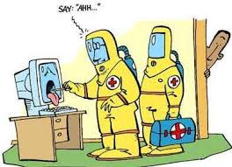
Hvad gør man når det er gået galt
Windows Pc
Windows 10 lav en ren installation
Alle versioner Indlæs en systembackup og en databackup
Tablet og smartphone
Nulstil enheden
Genstart enheden – backup fra skyen indlæses automatisk

Slide 102
Hvad fejler min Pc er den inficeret?
Symptomer
Min PC er meget langsom
Programmer fungerer underligt
Min Pc er låst. Jeg kan ikke logge ind
Jeg kan ikke åbne mine dokumenter
Der er mange mislykkede opdateringer fra Windows Update
Min browser opfører sig mærkeligt
Diagnose
Det kan være en infektion
Det kan være en Pc der er sandet til grundet manglende vedligeholdelse
Behandling
Rensning eller geninstallation

Slide 103
Skal jeg rense eller gendanne min Pc
Pc kan genstartes til fejlsikret tilstand?
Forsøg med en rensning før geninstallation.
Pc er låst
Genstart med Kaspersky Rescue Disk fra USB Stick
Forsøg rensning
Kopier eventuelt data til USB stick/disk
Virker det ikke så gå til gendannelse!
Skjult slide viser renseværktøjer
https://itsupport.brundtoe.dk/2016/05/02/rense-din-pc/

Slide 104
Kan du redde dine data før geninstallation?
Har du lavet og afprøvet en backup af dine data ?
Er din mailkonto IMAP eller POP3 ?
Bruger du webmail eller mail-klient ?
Har du dine dokumenter og billeder i skyen ?
Hvor er dine data fra slægtsforskning o. lign ?
Redningsforsøg
Start din Pc fra USB stick med et Linux operativsystem
Kaspersky Rescue Disk http://support.kaspersky.com/viruses/rescuedisk
Linux Ubuntu Live USB Stick
Linux værktøj https://partedmagic.com/ ( 9 USD)

Slide 105
Gendannelse
Jeg har en sikkerhedskopi af system og eller data
Start Pc og formater harddisken
Indlæs sikkerhedskopien
Jeg har opgraderet til Windows 10
Hent med en anden Pc Windows 10 migration tool
Geninstaller Windows 10
Jeg bruger det operativsystem der var på Pc, da jeg købte den.
Gendan til fabrikstilstand

Slide 106
Udvalgte anbefalinger til Hr og Fru Jensen
Tag backup
til ekstern disk med Filhistorik eller
til skyen
Lad jeres Pc stå tændt et par nætter hver måned og genstart om morgenen
Brug Windows Defender

Slide 107
Spørgsmål
Bent Brundtø
E-mail: support@brundtoe.dk
Yderligere Detaljer findes på https://itsupport.brundtoe.dk

